Slide 1

電影院售票與預約系統
組員 :
蕭永鈞 B10170008
陳柏宇 B10170011

Slide 2
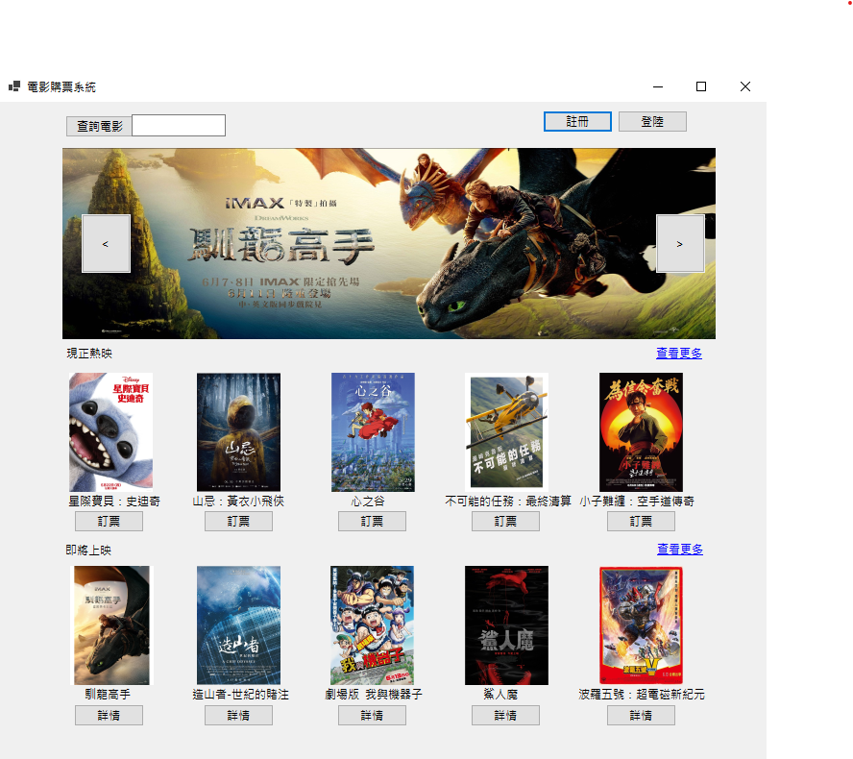
使用過程

Slide 3
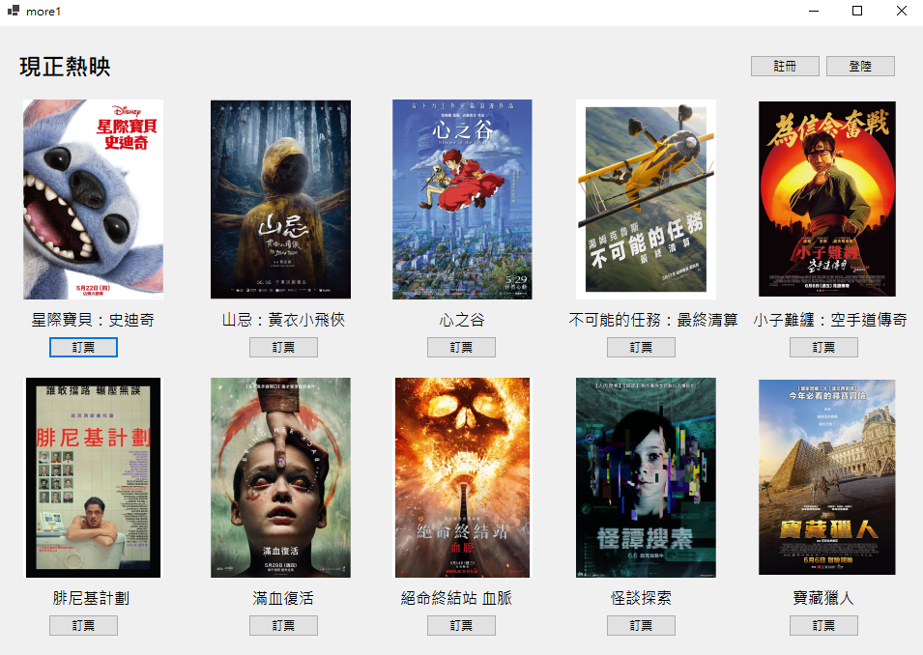
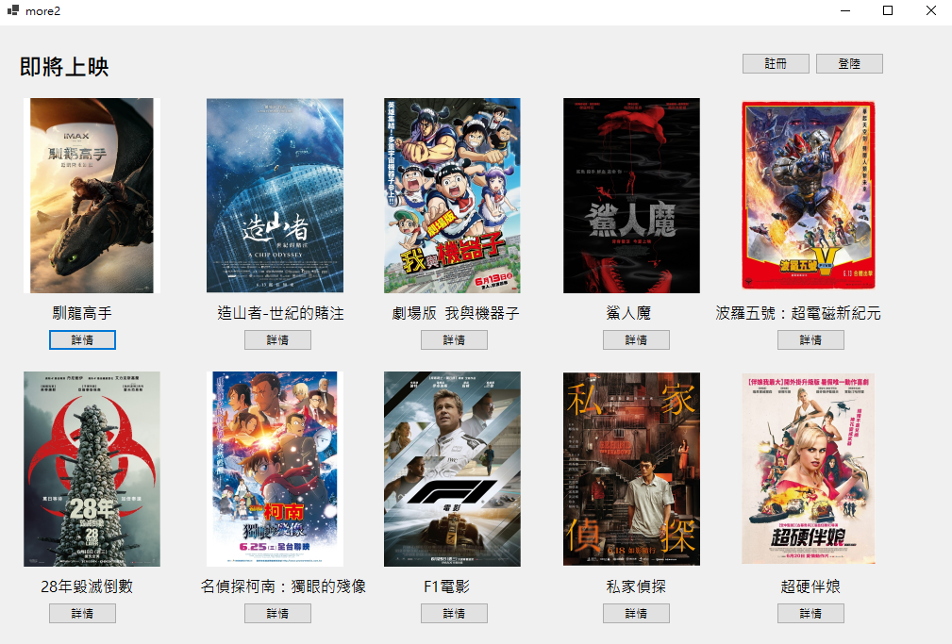
使用過程

Slide 4
使用過程

Slide 5
研究背景與動機
研究背景 (Why Now?)
消費習慣轉變： 數位化浪潮下，使用者已習慣線上預訂，傳統現場排隊模式漸不符期待。
行動裝置普及： 智慧型手機成為主要資訊與交易入口，催生了即時查詢、隨時訂票的需求。
後疫情時代趨勢： 「非接觸式服務」成為實體場域提升安全與效率的重要指標，線上訂票能有效分流。
產業競爭加劇： 面對串流平台（Netflix, Disney+）的挑戰，實體影城需優化訂票體驗以提升競爭力。
研究動機 (Why Do This?)
使用者價值 :
便利省時： 隨時隨地訂票，免去現場排隊的困擾。
確保品質： 線上預選最佳觀影座位，避免向隅或位置不佳。
商業價值 :
提升效率： 自動化訂票流程，優化櫃檯人力配置。
數據決策： 蒐集銷售數據，輔助排片與行銷策略。
顧客關係： 建立會員制度，提供個人化服務以深化顧客連結。
學習價值 :
技術實踐： 整合C#課堂所學，包含物件導向、GUI設計、事件處理、多畫面架構等，將理論付諸實踐。

Slide 6
研究目的
開發一套具備電影查詢、場次選擇、即時劃位的訂票系統。
建立會員管理功能，提供個人化訂票紀錄查詢。
完成一個功能完整、介面直觀的桌面應用程式，驗證學習成果。

Slide 7
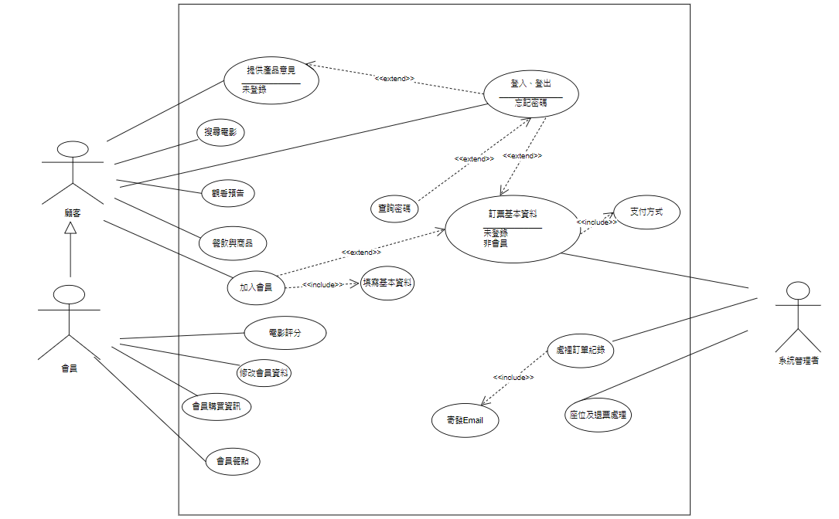
使用案例圖

Slide 8
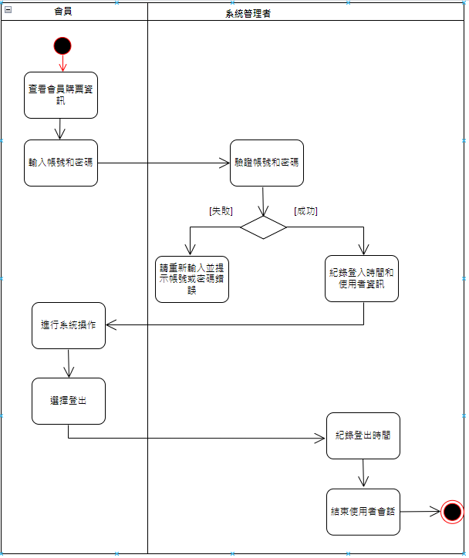
系統架構圖:

Slide 9
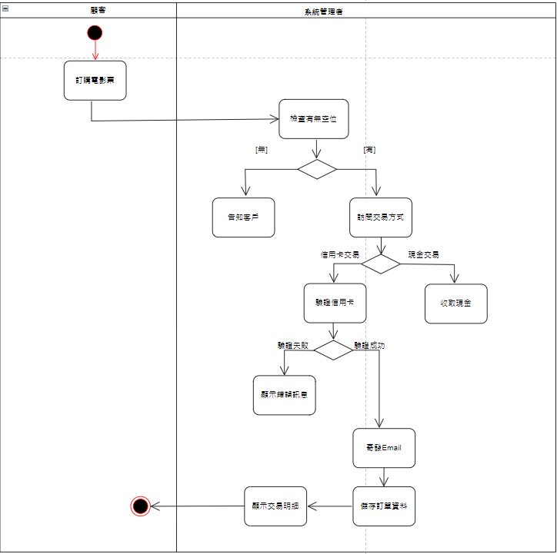
系統架構圖

Slide 10
功能模組說明

Slide 11
核心功能代碼解析
):這
): 。
):。
):。
):。

Slide 12
未來改進方向
本次「電影院訂票系統」專題，我們成功應用課堂所學之 C# 程式設計知識，搭建了一套具備核心功能的桌面應用程式。系統實現了從電影資訊瀏覽、場次查詢到多畫面切換的基本流程，並在過程中建立了穩固的物件導向程式設計觀念。雖然因為時程限制，部分進階功能未能盡善盡，但整個開發過程仍是一次寶貴的實務學習經驗。
希望未來規劃以下方向持續精進：
系統功能的完善： 我們將持續鑽研本次專題所應用的技術，致力於將規劃中的功能逐一實現，讓系統更加完整與穩定，達到商業應用級別的標準。
專案管理與協作能力的提升： 將此次的團隊合作經驗視為寶貴的一課。未來在任何專案中，都將更重視專案管理與團隊協作，透過有效的溝通與規劃，發揮一加一大於二的團隊效益，提升實務應用的綜合能力。

Slide 13
Thanks!

